Slide 2
عنوان : کارگروه راهبری و مدیریت اقتصاد مقاومتی
تاریخ : 95.2.8
مکان : سازمان جهاد کشاورزی ، سالن جلسات زیتون

Slide 3
محورهای جلسه :
1- تاریخچه اقتصاد مقاومتی
2- تشریح محورها و برنامه های اقتصاد مقاومتی
3- جایگاه وزارت جهاد کشاورزی در راهبردهای اقتصاد مقاومتی
4- طرح ها و پروژه های مرتبط با اقتصاد مقاومتی در بخش کشاورزی
5- تشکیل کارگروه ها و کمیته های مرتبط
6- برنامه های پیشنهادی

Slide 4
ابلاغ سیاست های کلی اقتصاد مقاومتی
طرح عنوان « اقتصاد مقاومتی « برای اولین بار در سال ۱۳۸۹ توسط مقام معظم رهبری در جمع کارآفرینان .
بصورت جدی و با توجه به وضعیت اقتصادی کشور ، محیط پیرامون و همچنین وضعیت اقتصاد جهانی ابلاغ سیاستهای کلی اقتصاد مقاومتی از سوی مقام معظم رهبری مشتمل بر 24 بند در 92/11/29.
دستور شماره 179062 مورخ 1392/12/1 ریاست محترم جمهور اسلامی ایران برای اجرای سیاست های اقتصاد مقاومتی .
دستور شماره 182920 مورخ 1392/12/10معاون اول رییس جمهور به وزارتخانه ها وسازمانها وابلاغ موضوعات مرتبط با هر وزارتخانه .
ابلاغ چارچوب تهیه و تدوین برنامه های اجرایی از سوی سازمان مدیریت و برنامه ریزی کشور (92/12/14) .
تشکیل کمیته تلفیق با عضویت نمایندگان دستگاههای اجرایی و امورمرتبط در سازمان مدیریت و برنامه ریزی کشور .

Slide 5
ابلاغ سیاست های کلی اقتصاد مقاومتی
تصویب مجموعه اهداف ، سیاست ها و برنامه های اقتصاد مقاومتی در شورای اقتصاد ( 93/5/18 و 93/5/19)
دستور مقام معظم رهبری مبنی بر تشکیل ستاد فرماندهی اقتصاد مقاومتی در دیدار اعضای هیئت دولت ( هفته دولت) .
( به علت وزارت محور بودن برنامه های اجرایی اقتصاد مقاومتی ، در دست یابی به برخی اهداف کلان در بین وزارتخانه ها اختلافاتی در داده ها بوجود آمد و همچنین به دلیل موازی کاری های به وجود آمده در برنامه ها، تصمیم دولت بر این شد که ساختار راهبری اقتصاد مقاومتی در دولت از وزارت محور بودن به برنامه محور بودن تغییر کند. )
تصویب برنامه های ملی (11 برنامه ) در ستاد راهبری و مدیریت اقتصاد مقاومتی و تعیین نهادهای مسئول و همکار هر برنامه در جلسه هیأت دولت در تاریخ 94/6/29 .
تأکید ات مقام معظم رهبری جهت اجرای موفق و موثر برنامه های اقتصاد مقاومتی (نامه شماره 28968 مورخ 1394/8/17 به ستاد فرماندهی اقتصاد مقاومتی )

Slide 6
تأکید ات مقام معظم رهبری جهت اجرای موفق و موثر برنامه های اقتصاد مقاومتی
(نامه شماره 28968 مورخ 1394/8/17 به ستاد فرماندهی اقتصاد مقاومتی )
1- رویکردهای اقتصاد مقاومتی ( عدالت بنیانی ، مردمی بودن، دانش بنیانی ، درونزایی و برونگرایی ) در همه برنامه ها ( از جمله برنامه ششم توسعه و بودجه سنواتی) و فعالیت های دستگاه های اجرایی حاکم گردیده و اجرای اقتصاد مقاومتی تنها منوط به این برنامه ها نگردد.
2- برنامه اقتصاد مقاومتی نباید برنامه ای مجزا از برنامه ششم توسعه باشد.
3- تعیین نقش دستگاه های اجرایی و مناطق جغرافیایی، زمان بندی اجرایی پروژه ها و اهداف کوتاه مدت ( تاپایان دولت یازدهم)، میان مدت ( پایان برنامه ششم) و بلند مدت ( انتهای چشم انداز بیست ساله ) صورت پذیرفته و کلیه دستگاه های اجرایی نسبت به آن پاسخگو شوند.
4- به حرکت درآوردن و تعیین نقش آحاد جامعه جهت مشارکت در فعالیت های اقتصادی و توانمند سازی آنها و بکارگیری کلیه ظرفیت های کشور به ویژه جوانان مورد توجه قرار گرفته و برنامه ها تنها ناظر بر بخش های دولتی نباشد.

Slide 7
برنامه های 12گانه اقتصاد مقاومتی

Slide 8
برنامه
دستگاه مسئول
1-ارتقای بهره وری
سازمان مدیریت و برنامه ریزی کشور
4-برقراری انضباط ملی در بخش عمومی و قطع وابستگی بودجه به نفت
سازمان مدیریت و برنامه ریزی کشور
وزارت امور اقتصاد و دارایی
3-عدالت بنیان کردن اقتصاد و توسعه عدالت اجتماعی
2-پیشبرد برون گرایی اقتصاد
وزارت تعاون ، کار ورفاه اجتماعی
دستگاه های همکار
وزارت نفت ، وزارت نیرو، وزارت صنعت و معدن و تجارت ، بانک مرکزی ، وزارت جهاد کشاورزی، معاونت اجرایی رییس جمهور
وزارت صنعت، معدن و تجارت، وزارت امور خارجه، وزارت راه و شهرسازی، صندوق توسعه ملی، وزارت نیرو، سازمان میراث فرهنگی
سازمان مدیریت و برنامه ریزی کشور، وزارت کشور و کمیته امداد امام خمینی(ره)،وزارت جهاد کشاورزی
وزارت امور اقتصادی و دارایی و صندوق توسعه ملی

Slide 9
برنامه
دستگاه مسئول
5-شفاف سازی و سالم سازی اقتصاد
وزارت اقتصاد و دارایی
8-گفتمان سازی و فرهنگ سازی اقتصاد مقاومتی
سازمان صدا و سیما
سازمان مدیریت و برنامه ریزی کشور
7-توسعه اقتصاد دانش بنیان
6-ارتقای توان تولید ملی
وزارت صنعت ، معدن و تجارت
دستگاه های همکار
وزارت دادگستری، وزارت ارتباطات و فناوری اطلاعات و بانک مرکزی
وزارت صنعت و معدن و تجارت، وزارت امور اقتصاد دارایی، وزارت جهاد کشاورزی، وزارت کشور،معاونت اجرایی رییس جمهور، بانک مرکزی جمهوری اسلامی ایران و اتاق بازرگانی
معاونت علمی و فناوری رییس جمهور، وزارت بهداشت، درمان و اموزش پزشکی، وزارت نیرو، وزارت علوم، تحقیقات و فناوری و سازمان تبلیغات اسلامی
وزارت فرهنگ و ارشاد اسلامی، وزارت آموزش و پرورش، وزارت تعاون، کار رفاه اجتماعی، وزارت علوم، تحقیقات و فناوری و سازمان تبلیغات اسلامی

Slide 10
برنامه
دستگاه مسئول
9-توسعه ظرفیت تولید نفت و گاز و تکمیل زنجیره پایین
وزارت نفت
12-سیاست پولی و ارزی
بانک مرکزی
معاونت اجرایی رییس جمهور
11-مردمی کردن اقتصاد
10-هدفمندی یارانه ها
وزارت امور اقتصاد و دارایی
دستگاه های همکار
وزارت صنعت و معدن و تجارت، وزارت امور اقتصاد و دارایی، صندوق توسعه ملی، سازمان مدیریت و برنامه ریزی کشور
وزارت نیرو، وزارت صنعت، معدن و تجارت، سازمان مدیریت و برنامه ریزی کشور، سازمان هدفمندی یارانه ها و وزارت امور اقتصادی و دارایی
وزارت تعاون کار ورفاه اجتماعی، وزارت صنعت، معدن و تجارت، بانک مرکزی، صداو وسیما جمهوری اسلامی

Slide 11
برنامه های اقتصاد مقاومتی مرتبط با وظایف
وزارت جهاد کشاورزی

Slide 12
مسئولیت : سازمان مدیریت و برنامه ریزی کشور
ا3-عدالت بنیان کردن اقتصاد و توسعه عدالت اجتماعی
سازمان مدیریت و برنامه ریزی کشور، وزارت کشور و کمیته امداد امام خمینی(ره)،وزارت جهاد کشاورزی
مسئولیت : سازمان مدیریت و برنامه ریزی کشور
ارتقای توان تولید ملی
دستگاه همکار : وزارت صنعت و معدن و تجارت، وزارت امور اقتصاد دارایی، وزارت جهاد کشاورزی، وزارت کشور،معاونت اجرایی رییس جمهور، بانک مرکزی جمهوری اسلامی ایران و اتاق بازرگانی
ارتقای بهره وری
مسئولیت : سازمان مدیریت و برنامه ریزی کشور
دستگاه همکار : وزارت نفت ، وزارت نیرو، وزارت صنعت و معدن و تجارت ، بانک مرکزی ، وزارت جهاد کشاورزی، معاونت اجرایی رییس جمهور

Slide 13
برنامه ملی ارتقاء بهره وری :
مسئولیت : رئیس سازمان مدیریت و برنامه ریزی
دبیر : سازمان ملی بهره وری ایران
1- طرح ارتقاء بهره وری نیروی کار ( وزارت تعاون کار و رفاه اجتماعی )
2- طرح ارتقاء بهره وری سرمایه ( وزارت امور اقتصادی و دارائی )
3- طرح ارتقاء بهره وری انرژی ( وزارت نفت )
4- طرح ارتقاء بهره وری آب ( وزارت جهاد کشاورزی )
5- طرح ارتقاء بهره وری در زنجیره تولید و مصرف گندم ، آرد و نان ( وزارت صنعت ، معدن و تجارت )

Slide 14
ارتقای توان تولید ملی (درون زایی اقتصاد)
مسئولیت : سازمان مدیریت و سازمان مدیریت و برنامه ریزی کشور
اعضاء :
وزارت صنعت و معدن و تجارت
وزارت امور اقتصاد دارایی
وزارت جهاد کشاورزی
وزارت کشور
معاونت اجرایی رییس جمهور
بانک مرکزی جمهوری اسلامی ایران
اتاق بازرگانی

Slide 15
عناوین طرح های برنامه ملی ارتقای توان تولید ملی (درون‌زایی اقتصاد)
طرح تقویت سرمایه انسانی و توسعه کارآفرینی (وزارت تعاون، کار و رفاه اجتماعی)
طرح گسترش پوشش استاندارد (سازمان استاندارد ایران)
طرح امنیت غذایی و تولید محصولات راهبردی (وزارت جهاد کشاورزی)
طرح توسعه رقابت‌پذیری اقتصاد (وزارت امور اقتصادی و دارایی)
طرح تقویت نظام تامین منابع مالی (وزارت امور اقتصادی و دارایی)
طرح توسعه تولید صنایع دستی، فرش و گردشگری ( سازمان میراث فرهنگی، صنایع دستی و گردشگری)
طرح سیاست های تجاری(کنترل واردات) متناسب با توان داخلی کشور (وزارت صنعت، معدن و تجارت)
طرح توسعه و نوسازی صنایع کشور (وزارت صنعت، معدن و تجارت)
طرح توسعه معدن و صنایع معدنی (وزارت صنعت، معدن و تجارت)
طرح رقابت پذیر کردن استان ها (وزارت کشور)
طرح بکارگیری ظرفیت‌ها و قابلیت‌های متنوع در جغرافیای مزیت‌های کشور (سازمان مدیریت و برنامه‌ریزی کشور)
طرح سیاست های پولی و اعتباری (بانک مرکزی)

Slide 16
عنوان طرح | دستگاه مسئول | مسئول طرح در دستگاه
امنیت غذایی و تولید محصولات راهبردی | وزارت جهاد کشاورزی | آقای دکتر بخشنده ( معاون برنامه ریزی و امور اقتصادی)
دستگاه مسئول | عنوان طرح | تعداد پروژه
وزارت جهاد کشاورزی | امنیت غذایی و تولید محصولات راهبردی | 18

Slide 17
عناوين پروژه هاي هجده گانه طرح امنيت غذايي و توليد محصولات راهبردي ( مصوب ستاد اقتصاد مقاومتي )
1) افزايش ضريب خود اتکايي گندم .
2) افزايش ضريب خود اتکايي دانه­هاي روغني .
3) افزايش ضريب خود اتکايي محصولات زراعي(برنج، شکر، سيب زميني، حبوبات، پنبه و ذرت دانه ای) .
4) افزايش ضريب خود اتکايي محصولات دامی شير وگوشت .
5) افزايش ضريب خود اتکايي مرغ و تخم مرغ .
6) تجهيز و نوسازي اراضي، احداث شبکه هاي اصلي و فرعي .
7) توسعه آبزي پروري و پرورش ماهي در قفس در آبهاي شمال و جنوب کشور.
8) افزايش توليد در محيط هاي کنترل شده گلخانه اي .

Slide 18
9) افزايش فرآورده ها و کاهش ضايعات در توليد محصولات .
10) تجهيز و نوسازي ناوگان ماشيني بخش کشاورزي .
11) تأمين داخلي بذور .
12) تأمين داخلي نهال هاي اصلاح شده.
13) تأمين داخلي کود .
14) تأمين داخلي سم .
15) تأمين داخلي ماشين آلات و ادوات کشاورزي .
16) توسعه کشت فراسرزميني .
17) ذخيره سازي محصولات راهبردي از جمله گندم، برنج، با محوريت بخش خصوصي .
18) اجراي عمليات آبخيزداري و حفاظت خاک و مقابله با بيابان زايي و کمک به مهار کانون هاي گرد وغبار .

Slide 19
مدیران اجرایی پروژه های افزايش ضريب خود اتکايي محصولات اساسي شامل گندم، دانه­هاي روغني، محصولات زراعي(برنج، شکر، سيب زميني، حبوبات، پنبه و ذرت دانه ای) و محصولات دامی (شير،گوشت، مرغ و تخم مرغ)
عنوان پروژه | سطح ملی | سطح استانی
افزایش ضریب خود اتکایی گندم | آقای مهندس اسفندیاری پور | آقای دکتر مدرس ( معاون محترم بهبود تولیدات گیاهی )
افزایش ضریب خود اتکایی دانه های روغنی | اقای مهندس مهاجر
افزایش ضریب خود اتکایی محصولات زراعی | آقای مهندس کشاورز
افزایش ضریب خود اتکایی شیروگوشت | آقای دکتر رکنی | آقای مهندس پور طرق ( معاون محترم بهبود تولیدات دامی )
افزایش ضریب خود اتکایی مرغ و تخم مرغ | آقای مهندس اميني اسفيدواجاني

Slide 20
مدیران اجرایی پروژه هاي طرح امنيت غذايي و توليد محصولات راهبردي
عنوان پروژه | سطح ملی | سطح استانی
تجهیز و نوسازی اراضی، احداث و تکمیل شبکه‌های اصلی و فرعی | آقای مهندس اکبری | آقای مهندس باقرزاده ( مدیر محترم آب و خاک )
تجهیز و نوسازی ناوگان ماشینی بخش کشاورزی | آقای دکتر عباسی | آقای دکتر مدرس ( معاون محترم بهبود تولیدات گیاهی )
تأمین داخلی نهاده های ماشین‌آلات و ادوات کشاورزی | آقای دکتر عباسی
تأمین داخلی نهاده های نهال‌های اصلاح شده | آقای مهندس طهماسبی
تأمین داخلی نهاده های کود | آقای مهندس یزدان سیف | آقای مهندس حسینی (مدیر شرکت خدمات حمایتی کشاورزی)
تأمین داخلی نهاده های سم | آقای دکتر باغستانی
تأمین داخلی نهاده های بذور | آقای مهندس طهماسبی

Slide 21
مدیران اجرایی پروژه هاي طرح امنيت غذايي و توليد محصولات راهبردي
عنوان پروژه | سطح ملی | سطح استانی
ذخیره سازی محصولات راهبردی از جمله گندم، برنج، شکر، گوشت، روغن با محوریت بخش خصوصی | آقای مهندس مهرفرد | آقای مهندس پیشکار (مدیر محترم تنظیم بازار و نهاده های کشاورزی )
افزایش تولید در محیط های کنترل شده گلخانه ای | آقای مهندس طهماسبی | آقای دکتر مدرس ( معاون محترم بهبود تولیدات گیاهی )
توسعه كشت فراسرزميني | آقای مهندس فتحی
اجرای عملیات آبخیزداری و حفاظت خاک و مقابله با بیابان زایی و کمک به مهار کانونهای گرد وغبار | آقای مهندس جلالی | آقای دکتر ذاکری ( مدیرکل محترم منابع طبیعی و آبخیز داری )
توسعه آبزی پروری و پرورش ماهی در قفس در آبهای شمال و جنوب کشور | آقای دکتر حقیقی | آقای مهندس محبی ( مدیرکل محترم شیلات )
افزایش فراورده و کاهش ضایعات در تولید محصولات | آقای مهندس مهرفرد | آقای مهندس غلامپور ( مدیر محترم صنایع کشاورزی )

Slide 22
بسته های
تامین مالی
توزیع جغرافیایی
مردمی بودن
مولفه های توصیه شده مقام معظم رهبری در اجرای موفق اقتصاد مقاومتی
دانش بنیانی
برون گرایی

Slide 23
مسئولین بسته های 5 گانه در وزارت جهاد کشاورزی
عنوان | مسئولیت در دستگاه ملی | مسئولیت در دستگاه استانی
دانش بنیانی | آقای دکترزند ( رئیس سازمان تحقیقات ، آموزش و ترویج کشاورزی ) | آقای دکتر شهریاری ( رئیس محترم مرکز تحقیقات ، آموزش و ترویج کشاورزی )
مردمی نمودن | آقای مهندس صفایی ( مدیر عامل سازمان مرکزی تعاون روستایی) | آقای دکتر اسد پور ( مدیرمحترم سازمان تعاون روستائی )
برونگرایی | آقای مهرفرد ( قائم مقام وزیر جهاد کشاورزی در امور بازرگانی) | آقای مهندس پیشکار (مدیر محترم تنظیم بازار و نهاده های کشاورزی )
مناطق جغرافیایی | آقای فتاح الجنان (مشاور وزیر و مدیرکل امور استانها) | آقای مهندس مویدی ( مدیرمحترم امور برنامه و بودجه )
تامین مالی | آقای دکتر شهیدزاده (مدیرعامل بانک کشاورزی) | آقای مهندس حاتمی ( مدیر محترم امور شعب بانک کشاورزی و دبیر شورای عالی بانکهای استان )

Slide 24
1- بسته مردمی نمودن و مشارکت مردم
جلب مشارکت کلیه ذینفعان و تعیین نقش تشکلها ، صنوف ، اتحادیه های و ......
ارتباط با تمامی تشکلهای ذیربط
جلب مشارکت سازمانهای مردم نهاد
سهیم نمودن بخش خصوصی
استفاده از سرمایه گذاری خارجی
جلب مشارکت نهادهای عمومی غیر دولتی

Slide 25
2- بسته دانش بنیان نمودن پروژه ها
ارتباط با موسسات تحقیقاتی و دانشگاه ها
برنامه ریزی و هماهنگی جهت استفاده از علم و تکنولوژی روز
توسعه تکنولوژی ، دانش فنی و دانش مدیریت
برنامه ریزی جهت بومی سازی تکنولوژی و دانش روز

Slide 26
3- بسته برونگرایی پروژه ها
تعامل فعال با اقتصاد ( ملی،منطقه ای،جهانی)
جلب مشارکت سایر کشورها
بررسی زمینه های صادراتی محصولات و شناسائی بازارهای هدف
توسعه صادرات محصولات

Slide 27
4- بسته نحوه تامین مالی پروژه ها
جلب مشارکت نهادهای مالی
همکاری در برنامه ریزی و ساماندهی بازار سرمایه
هماهنگی با تامین کنندگان منابع مالی ( صندوق توسعه ملی ، موسسات مالی و اعتباری ، بانکها و سایر صندوقهای سرمایه گذرای )
فعال سازی و جلب مشارکت بخش خصوصی
فعال سازی و توسعه سرمایه گذاری خارجی
تامین مالی خارجی

Slide 28
5- تعیین نقش مناطق جغرافیایی
شناسائی ظرفیتهای و توانمندی های سرزمینی
برقراری ارتباط بین سطوح برنامه ریزی ( بخشی و منطقه ای )
تلفیق طرح ها و پروژه های پیشنهادی با چهارچوب آمایش سرزمین
مشخص نمودن نقش هرمنطقه در ارتقاء توان تولید ملی
برنامه ریزی جهت استفاده از ظرفیتها و قابلیتهای استان

Slide 29
سیستم مدیریت پروژه های اقتصاد مقاومتی
1- پروژه ها و اقدامات عملیاتی
امکان تعریف پروژه ها و برنامه های عملیاتی
کنترل پروژه ها از حیث انحراف عملکرد در زمان و هزینه
امکان اتصال پروژه ها به شاخصها به صورت ماتریسی
2- سامانه یکپارچه ارایه خدمات تحت وب
استفاده از سیستم تحت وب برای جمع آوری اطلاعات و ارائه نتایج به صورت Online
تعریف سطوح دسترسی برای کاربران مختلف با نقشهای مختلف
امکان ایجاد داشبوردهای مدیریتی توسط مدیران واحد ها به صورت تحت وب
امکان پایش آبشاری شاخصها از سطح کلان تا سطح ریز
3- گزارشات
ارائه گزارشات جهت پایش عملکرد از سطح کلان تا سطح واحدهای تابعه
ارائه نمودارهای روند هر شاخص، مقایسه واحدها در یک شاخص مشترک و در یک دوره تعیین شده شاخصهای مختلف هر واحد در یک دوره تعیین شده
استفاده از گزارش ساز برای طراحی و چاپ گزارش با فرمت دلخواه
امکان تعریف داشبوردهای مدیریتی برای هر مدیر با توجه به مسئولیت وی

Slide 30
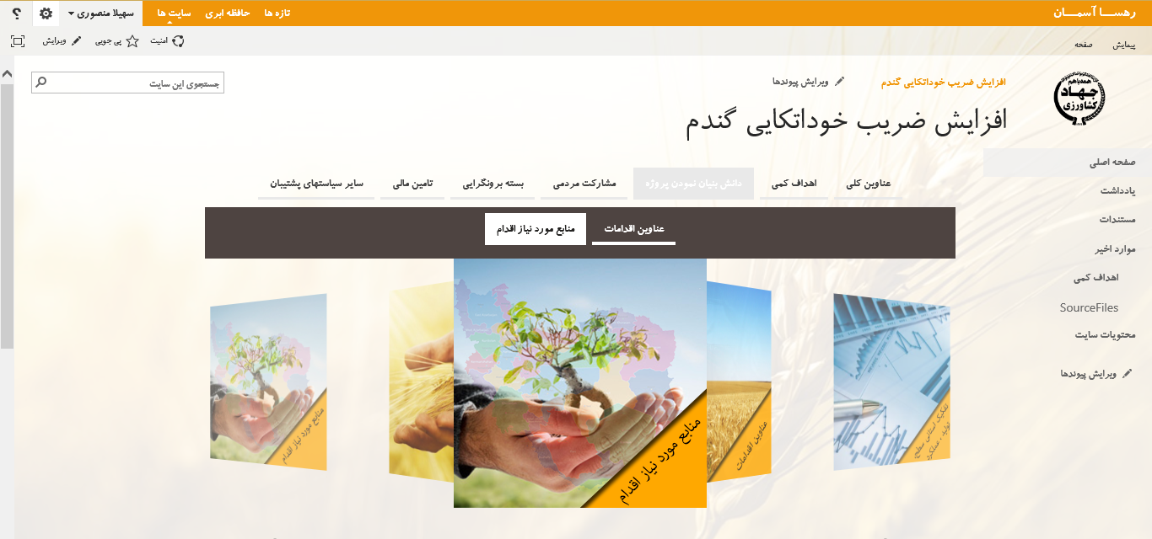

Slide 31
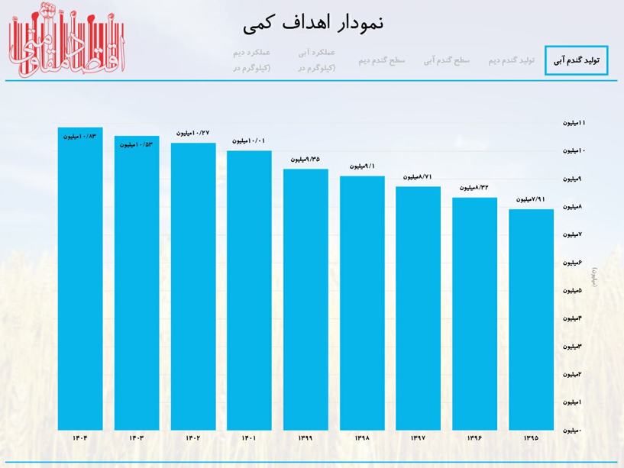
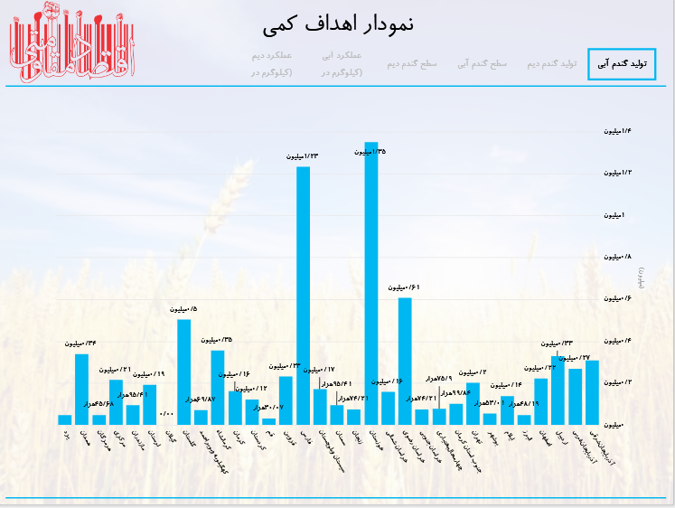

Slide 32
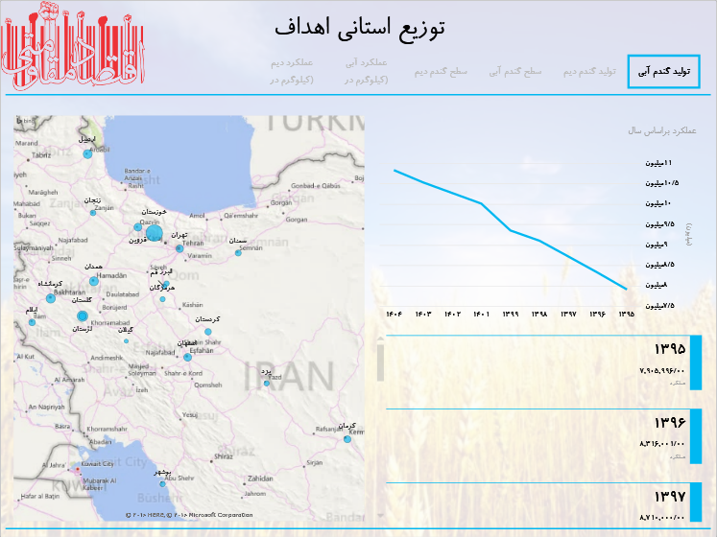
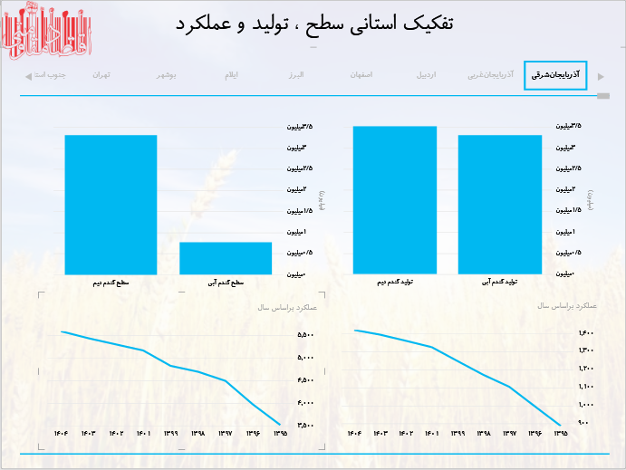

Slide 33
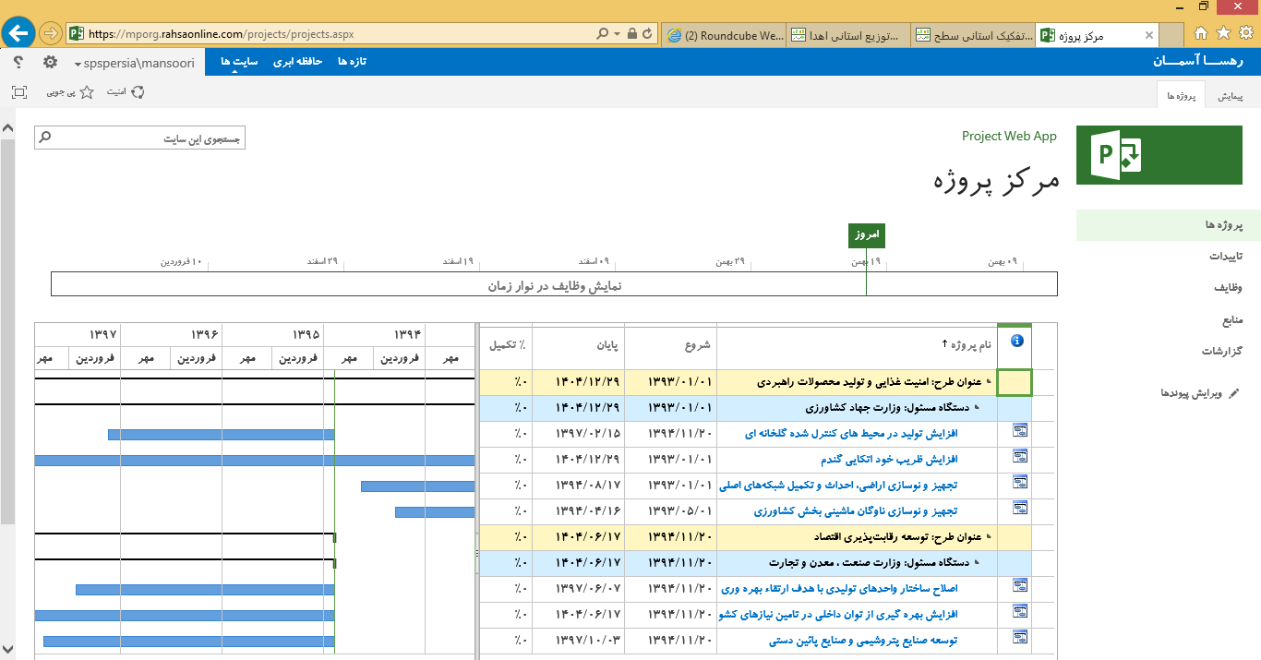
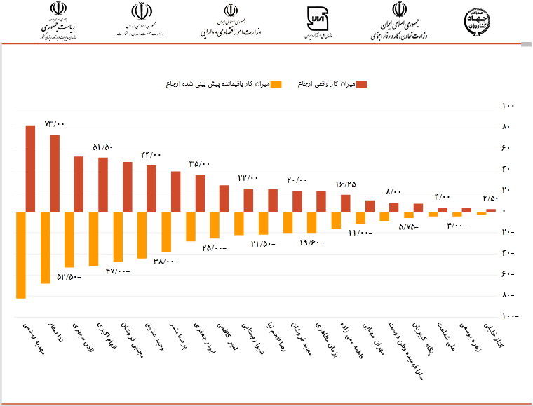

Slide 34
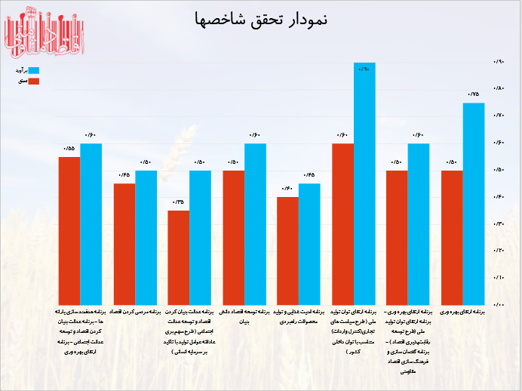

Slide 35
پیشنهادات و روش تدوین برنامه ها
1- شکل گیری کمیته ها و انتخاب اعضاء هر کمیته توسط مدیران اجرائی و مسئولین کارگروه ها .
2- تشکیل جلسات هفتگی کمیته ها و ارائه گزارش به دبیرخانه کارگروه .
3- تدوین عملکرد 2 ساله گذشته در هر پروژه .
4- تدوین اهداف کمی پروژه ها .
5- تهیه بسته های پشتیبان شامل :
مشارکت مردم – برونگرایی – دانش بنیانی – مناطق جغرافیایی – تامین مالی
6- ایجاد سیستم نظارت و پایش .
7- تعیین کاربر سیستم جهت ورود اطلاعات و گزارش اقدامات انجام شده .

Slide 36
از توجه شما سپاسگزاريم.

